Slide 1

Óxido Nítrico Inalatório como terapia de resgate em RN prematuro com hipertensão pulmonar severa: relato de caso
Inhaled nitric oxide as a rescue therapy in a preterm neonate with severe pulmonary hypertension: a case report.Busè M, Graziano F, Lunetta F, Sulliotti G, Du Ca V.
Ital. J Pediatra. 2018 Mas 15;44(1):55. dói: 10.1186/s13052-018-0494-9.
PMID: 29764471. Frei PMC Article.Similar articules. Artigo Livre
Maria Eduarda Canellas de Castro
Residente do 1º ano de Neonatologia HMIB
Coordenação: Dra Adriana Kawaguchi
Brasília, 01 de dezembro de 2018
www.paulomargotto.com.br

Slide 2
Abreviaturas
CPAP: Continuo us positive airway pressure
FiO2: Fração inspirada de oxigênio
VOAF: Ventilação oscilatória de alta frequência
ONi: Óxido nítrico inalado/inalatório
UTIN: Unidade de Terapia Intensiva Neonatal
IO: Índice de oxigenação
PCA: Canal arterial patente
HPPN: Hipertensão Pulmonar Persistente Neonatal
ROPREMA: Rotura prematura de membranas ovulares
SIMV: Ventilação mandatória intermitente sincronizada
SIPPV: Ventilação com pressão positiva intermitente sincronizada
IG: idade gestacional

Slide 3
Abreviaturas
CPAP: Continuo us positive airway pressure
FiO2: Inspired oxygen concentration
HFOV: High frequency oscillation ventilation
iNO: Inhaled nitric oxide
NICU: Neonatal intensive care unit
OI: Oxygenation index
PDA: Patent ductus arteriosus
PPHN: Persistent pulmonary hypertension of the newborn
PPROM: Preterm premature rupture of membranes
SIMV: Synchronized intermittent mandatory ventilation
SIPPV: Synchronized intermittent positive pressure ventilation
WG: Weeks of gestation

Slide 4
Introdução
A hipertensão pulmonar persistente do recém-nascido (HPPN) é uma grave complicação cardiorrespiratória da transição para a vida extrauterina.
A HPPN ocorre principalmente em recém-nascidos a termo, mas também foi detectada em neonatos prematuros [1].
O óxido nítrico inalado (NOi) foi aprovado para o tratamento da HPPN em recém-nascidos a termo e próximo ao termo.
Sua ação vasodilatadora seletiva sobre a circulação pulmonar melhora a oxigenação e reduz a necessidade de oxigenação por membrana extracorpórea [2-7]

Slide 5
Introdução
No entanto, o papel do NOi no manejo da insuficiência respiratória hipóxica por hipertensão pulmonar em prematuros não está claro.
Diretrizes ou protocolos padronizados não existem, mas alguns estudos mostraram que o NOi poderia ser usado como terapia de resgate em neonatos prematuros com hipertensão pulmonar grave que não respondem à terapia convencional máxima [8-13].
No presente artigo, será descrito o caso de um recém-nascido pré-termo, nascido com 30 semanas + 1 dia de idade gestacional, com hipertensão pulmonar grave tratada com óxido nítrico inalatório.

Slide 6
Apresentação do Caso
Recém-nascido do sexo feminino
IG: 30 semanas + 1 dia
Cesariana
Indicação: ROPREMA
1ª gemelar de uma gravidez gemelar dicoriônica e diamniótica.
Apgar 1º minuto: 5 e 5º minuto: 8
Peso ao nascer: 1380g.
Necessitou inicialmente CPAP nasal, seguida de intubação orotraqueal
Uma dose de surfactante foi administrada
Foi imediatamente transferido para a UTIN

Slide 7
Apresentação do Caso
Ao chegar à UTIN, o paciente apresentava sinais de dor, era hipotônico e com reatividade reduzida.
Saturação de oxigênio 93-94% (FiO2 0,45) durante a ventilação por pressão positiva sincronizada ( SIPPV).
Abdome globoso, eliminou mecônio com sangue. Grumos de sangue foram aspirados da cavidade oral e do estômago.
A gasometria e as investigações de rotina eram normais.
Apresentou tempo prolongado de protrombina e tempo de tromboplastina parcial e redução da atividade antitrombina III (17%). Foi administrada antitrombina III.

Slide 8
Apresentação do Caso
Nas horas seguintes, o estado respiratório do paciente se deteriorou.
Rx de tórax: infiltrados pulmonares, principalmente no pulmão esquerdo.
Foi administrada uma segunda dose de surfactante.
Ultrassonografia craniana: normal.
Ecocardiograma: PCA e insuficiência tricúspide (PAPs 40-45 mmHg), mas o tratamento não foi iniciado devido a distúrbios hemorrágicos.

Slide 9
Apresentação do Caso
No segundo dia de vida, a ecocardiografia foi repetida, mostrando PCA com fluxo pulsátil.
A coagulação foi normalizada para que fosse possível iniciar o tratamento com ibuprofeno (primeira dose 10 mg / Kg).
Antibióticos de amplo espectro foram iniciados.

Slide 10
Apresentação do Caso
No terceiro dia de vida, as condições gerais do paciente pioraram ainda mais.
A saturação de oxigênio foi de 80% durante a ventilação mandatória intermitente sincronizada (SIMV) com FiO2 de 0,80 a 0,90.
Gasometria: acidose respiratória grave
pH 6,93, PaCO2 75 mmHg, Bicarbonato 11, BE -15,9
Uma terceira dose de surfactante e bicarbonato de sódio foi administrada;
Iniciada Dopamina contínua

Slide 11
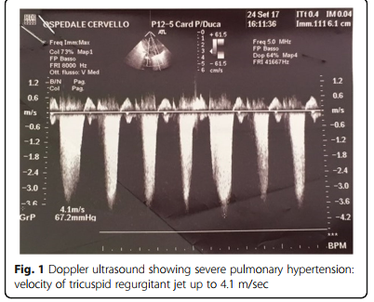
Apresentação do Caso
O índice de oxigenação (IO), calculado como FiO2 x Pressão Arterial Média × 100 / PaO2 (mmHg), foi de 16.
Ecocardiograma: hipertensão pulmonar grave (PAPs 77-80 mmHg) com shunt direita-esquerda (Figura 1).
Dada a condição crítica do bebê e o achado de hipertensão pulmonar grave, decidiu-se parar o ibuprofeno e iniciar a terapia com NOi.
Fig.1.Ultrassonografia com Doppler mostrando hipertensão pulmonar grave:
velocidade do jato regurgitante tricúspide até 4,1 m / seg

Slide 12
Apresentação do Caso
NOi foi iniciado na dose de 10 ppm. e o neonato foi ventilado em SIPPV (FiO2 0,95).
Após 1h, o NOi foi aumentado para 15 ppm. e a ventilação mecânica convencional foi trocada para ventilação oscilatória de alta frequência (VOAF).
8h após o início do tratamento, a saturação de oxigênio e parâmetros gasométricos estavam melhorando, sendo reduzido o NOi a 13, 10 e 7,5 ppm gradualmente.
Ao mesmo tempo, a ventilação mecânica convencional foi reiniciada e a FiO2 foi progressivamente reduzida para 0,50.

Slide 13
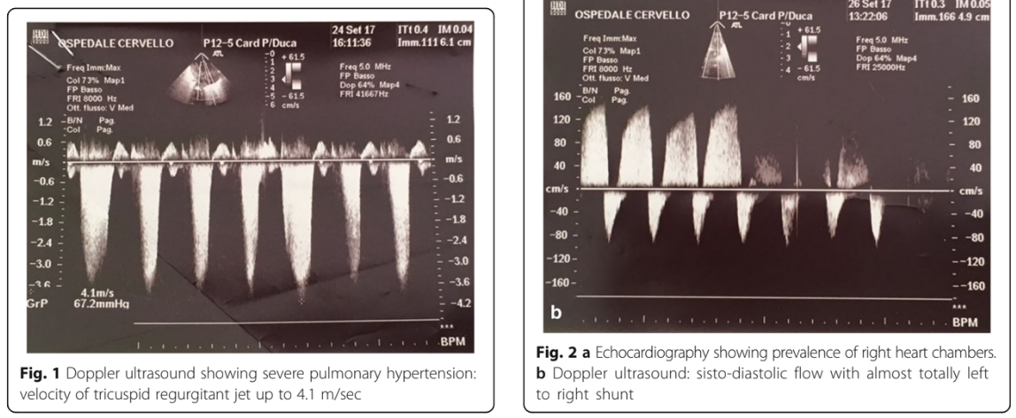
Apresentação do Caso
Após 42 horas de tratamento com NOi, a ecocardiografia mostrou pressão pulmonar normal e PCA com shunt quase total da esquerda para a direita (Figura 2a e b).
Fig.2b. Ecocardiograma mostrando prevalência de câmaras cardíacas direitas. Doppler: fluxo sisto-diastólico com shunt esquerda-direita quase total.
Fig.2a. Doppler mostrando hipertensão pulmonar severa: velocidade de regurgitação tricúspide chegando a 4.1 m/seg

Slide 14
Apresentação do Caso
O índice de oxigenação foi de 9.
O NOi foi progressivamente interrompido, atingindo a suspensão completa após 50 horas do início do tratamento.
A paciente continuou com ventilação mecânica convencional (SIMV), diminuindo gradativamente a FiO2 e, após 60 horas da suspensão do NOi, foi extubada.
A ultrassonografia craniana realizada em 32 semanas + 5 dias de idade pós-menstrual foi normal.
Ecocardiograma de controle, último com 34 semanas: pressão pulmonar normal, sem shunts e canal arterial fechado.

Slide 15
Discussão e Conclusões
Embora o NOi tenha sido aprovado para o tratamento da HPPN em recém-nascidos a termo e próximo ao termo, a eficácia dessa terapia para insuficiência respiratória hipóxica aguda devido à HPPN em recém-nascidos prematuros não é clara.
Diferentes estudos mostraram que o NOi pode ser usado como terapia de resgate em neonatos prematuros com hipertensão pulmonar grave [8,9].
Em particular, parece que a resposta ao NOi melhora significativamente com o aumento da idade gestacional: neonatos nascidos ≥29 semanas apresentam uma resposta significativamente maior em comparação aos neonatos <29 semanas [10].

Slide 16
Discussão e Conclusões
Os estudos mais recentes concluem que a terapia com NOi pode melhorar a oxigenação em bebês muito prematuros com HPP, mas não é recomendada para o tratamento rotineiro e deve ser considerada com cautela.
Além disso, sugere-se que a FiO2 >0,65, o diagnóstico ecocardiográfico da HPPN e o peso ao nascer >750 gramas independentemente predizem um efeito benéfico do NOi em bebês muito prematuros com SDR [12].
É difícil estabelecer a causa da hipertensão pulmonar neste paciente, mas provavelmente resulta de alteração significativa dos fluxos pulmonares (com componente vasoconstritor aumentado) secundária a fatores maternos como a ROPREMA [10].
Não se pode excluir que a administração de ibuprofeno para o fechamento de PCA tenha sido o gatilho que levou ao início da hipertensão pulmonar.

Slide 17
Discussão e Conclusões
De fato, a hipertensão pulmonar é um efeito colateral raro, mas potencialmente letal, em recém-nascidos prematuros recebendo ibuprofeno para o fechamento da PCA [14, 15].
Após o achado de hipertensão pulmonar grave, foi iniciada a terapia com NOi e obtida melhora rápida das condições clínicas.
O tratamento com NOi durou um total de 50h; a dose máxima atingida foi de 15 ppm. Durante o tratamento, o valor máximo da metemoglobina foi de 1,4%.
Também é importante observar como as condições do paciente melhoraram quando o NOi foi associado à VOAF e não à ventilação mecânica convencional, confirmando a eficácia da associação entre NOi e VOAF para o tratamento da HPPN.

Slide 18
Discussão e Conclusões
Esta UTIN não possui um protocolo padrão quanto ao uso de NOi em neonatos prematuros.
A critério da equipe clínica, e com base em cada caso, a terapia com NOi é usada em recém-nascidos prematuros com HPPN quando a terapia convencional máxima (FiO2 0,80–0,90) não está funcionando.
Em conclusão, a experiência da equipe confirma que o tratamento com NOi deve ser considerado como uma terapia de resgate em recém-nascidos pré-termo com insuficiência respiratória hipóxica aguda causada por hipertensão pulmonar grave.
Mais estudos e ensaios clínicos são necessários para melhor determinar a real eficácia desta terapia em prematuros e prematuros extremos e definir diretrizes e protocolos padrão.

Slide 19
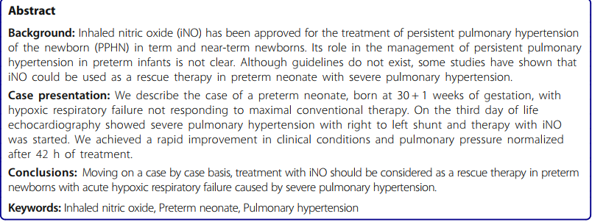

Slide 20
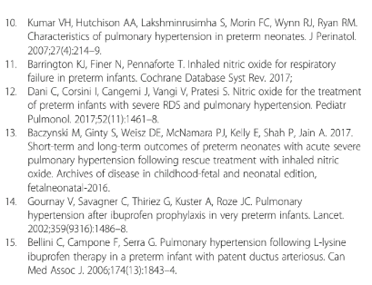
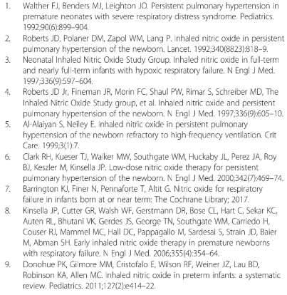
Referências Bibliográficas

Slide 21

Nota do Editor do site, Dr. Paulo R. Margotto. Consultem também! Aqui e Agora! Estudando Juntos!
11º Simpósio Internacional de Neonatologia-Rio de Janeiro: Dr. Judy Aschner,
Paulo R. Margotto e Marta David Rocha de Moura (22/6/2018)

Slide 22
Uso off-label do óxido nítrico inalado após consenso do NIH
Off-label use of inhaled nitric oxide after release of NIH consensus statement.
Ellsworth MA, Harris MN, Carey WA, Spitzer AR, Clark RH.
Pediatrics. 2015 Apr;135(4):643-8. ARTIGO INTEGRAL!
Uso do óxido nítrico em RN pré-termo<34 semanas, a despeito de um RN com peso de 1800g e 30 semanas de idade gestacional, com quadro provável pneumonia por Streptococcus; recebeu 3 doses de surfactante e devido à gravidade, foi introduzido óxido nítrico inalado (NOi) off-label (fora do Protocolo). Ao suspender, piorou e ao retornar, as saturação veio para 95%.
O que há na literatura? Apesar de duas importantes informações, o NOi Consensus Statement, de 2011 e o 2014 report from American Academy of Pediatrics recomendando o não uso do NOi para esta população (não reduz a mortalidade e nem a morbidade), Ellsworth et al (2015), relataram que entre 2009-2013, na rede Pediatrix Medical Group (420571 RN admitidos na UTI), 1576 RN (1,3%) receberam NOi e acreditem, quase a metade (46%) eram bebê <34 semanas de idade gestacional! (entre 23 semanas e 29 semanas, houve um aumento do uso de NOi de 23%!). Por quê será que ocorre este aumento do NOi off-label? Os autores acreditam que a sua utilização é impulsionada pela idéia de que o NOi promove aumento da sobrevivência, apesar das evidências não demonstrarem. O efeito imediato do pré-termo exposto ao NOi é o aumento da saturação de oxigênio.

Slide 23
Os autores especulam que este efeito fisiológico leva muitos neonatologistas atribuir a sobrevivência destes RN, quando na verdade uma série de outros fatores podem ter contribuído. O uso do NOi off-label em 2013 nos EUA gerou um custo em torno de 19 milhões de dólares! Especificamente os autores não puderam determinar as razões pelas quais os neonatologistas iniciaram o NOi off-label (por exemplo, prevenção da displasia broncopulmonar, terapia de resgate em insuficiência respiratória, hipertensão pulmonar, hipoplasia pulmonar).
Os presentes autores concluem que apenas estudos prospectivos cuidadosamente projetados irão responder quais prematuros podem se beneficiar do tratamento com NOi. Comentando este estudo, este alto uso de NOi off-label pode ser pela visão de que a evidência não é generalizada a uma situação particular e o mais provável, prevalece o instinto dos intensivistas neonatais para tentar normalizar a fisiologia quando confrontados com um bebê hipóxico ventilado. O NOi é usado primariamente como vasodilatador pulmonar e muitos pré-termos frequentemente tem hipertensão pulmonar não reconhecida. A hipertensão pulmonar do pré-termo geralmente é secundária à patologia pulmonar parenquimatosa,explicando o impacto limitado do NOi nestes pacientes. No entanto, existem alguns grupos de prematuros em que a hipertensão pulmonar grave é quase universal, particularmente nos nascidos após prolongado oligohidrâmnio (estes podem responde agudamente ao NOi).

Slide 24


Características da hipertensão pulmonar em neonatos pré-termos
Apresentação:Lara Freita, Marcos Pessôa, Paulo R. Margotto
J Perinatol. 2007 Apr;27(4):214-9. Epub 2007 Mar 1.
Characteristics of pulmonary hypertension in preterm neonates.
Kumar VH1, Hutchison AA, Lakshminrusimha S, Morin FC 3rd, Wynn RJ, Ryan RM.
Artigo Livre!
  Fatores que predispõem a hipertensão pulmonar
  Baixo Apgar (1 e 5 min.)
  Ruptura prematura de membrana (bolsa rota) - 26,2%
  Oligohidrâmnio – 18%
  Corioamnionite – 11,4%
  Síndrome da angústia respiratória – 63,9%
  Persistência do ducto arterial – 6,5% (100% preditivo)
  Sepse - 22,9%
  Hipotensão sistêmica – 47,5%
  Hipoplasia pulmonar – 16,9%
  Mortalidade – 26,2%

Slide 25
37% dos RN com hipertensão pulmonar necessitaram de tratamento com NOi.
  Fatores predisponentes ao uso de NOi:
  Baixa idade gestacional (IG)
  Baixo peso ao nascer
  Síndrome da Angústia Respiratória
  Hipotensão sistêmica
  Ruptura prematura de membrana (independente)
  Oligohidrâmnio

Slide 26
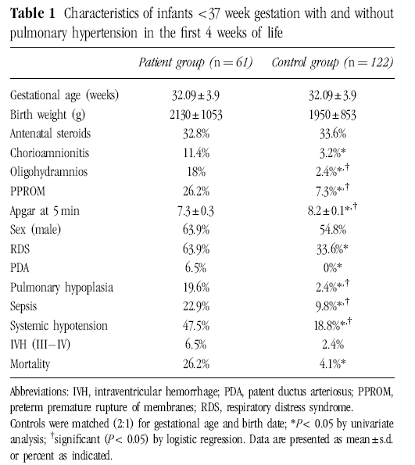
Características da hipertensão pulmonar em neonatos pré- termo
  RESULTADOS
61 crianças com hipertensão pulmonar foram comparadas a 122 crianças do grupo controle.
31% de todas as crianças do estudo pesaram <1500g ao nascer.

Slide 27
Características da hipertensão pulmonar em neonatos pré- termo
→RESULTADO
- A PO₂ aumentou significativamente em resposta ao NOi e ao aumento de IG.

Slide 28
Características da hipertensão pulmonar em neonatos pré- termo
Conclusão
Baixo Apgar de 5min, ruptura prematura de membrana, oligohidrâmnio, hipoplasia pulmonar e sepse estão relacionados a hipertensão pulmonar.
A hipertensão pulmonar é um preditor de mortalidade independente em pré termo.
Pré- termo com <29s são refratários ao uso de NOi, enquanto os ≥29s e >1000g ao nascer apresentam boa resposta ao NOi.
Informações úteis para o entendimento e manejo de hipertensão pulmonar já documentada em pré- temos

Slide 29
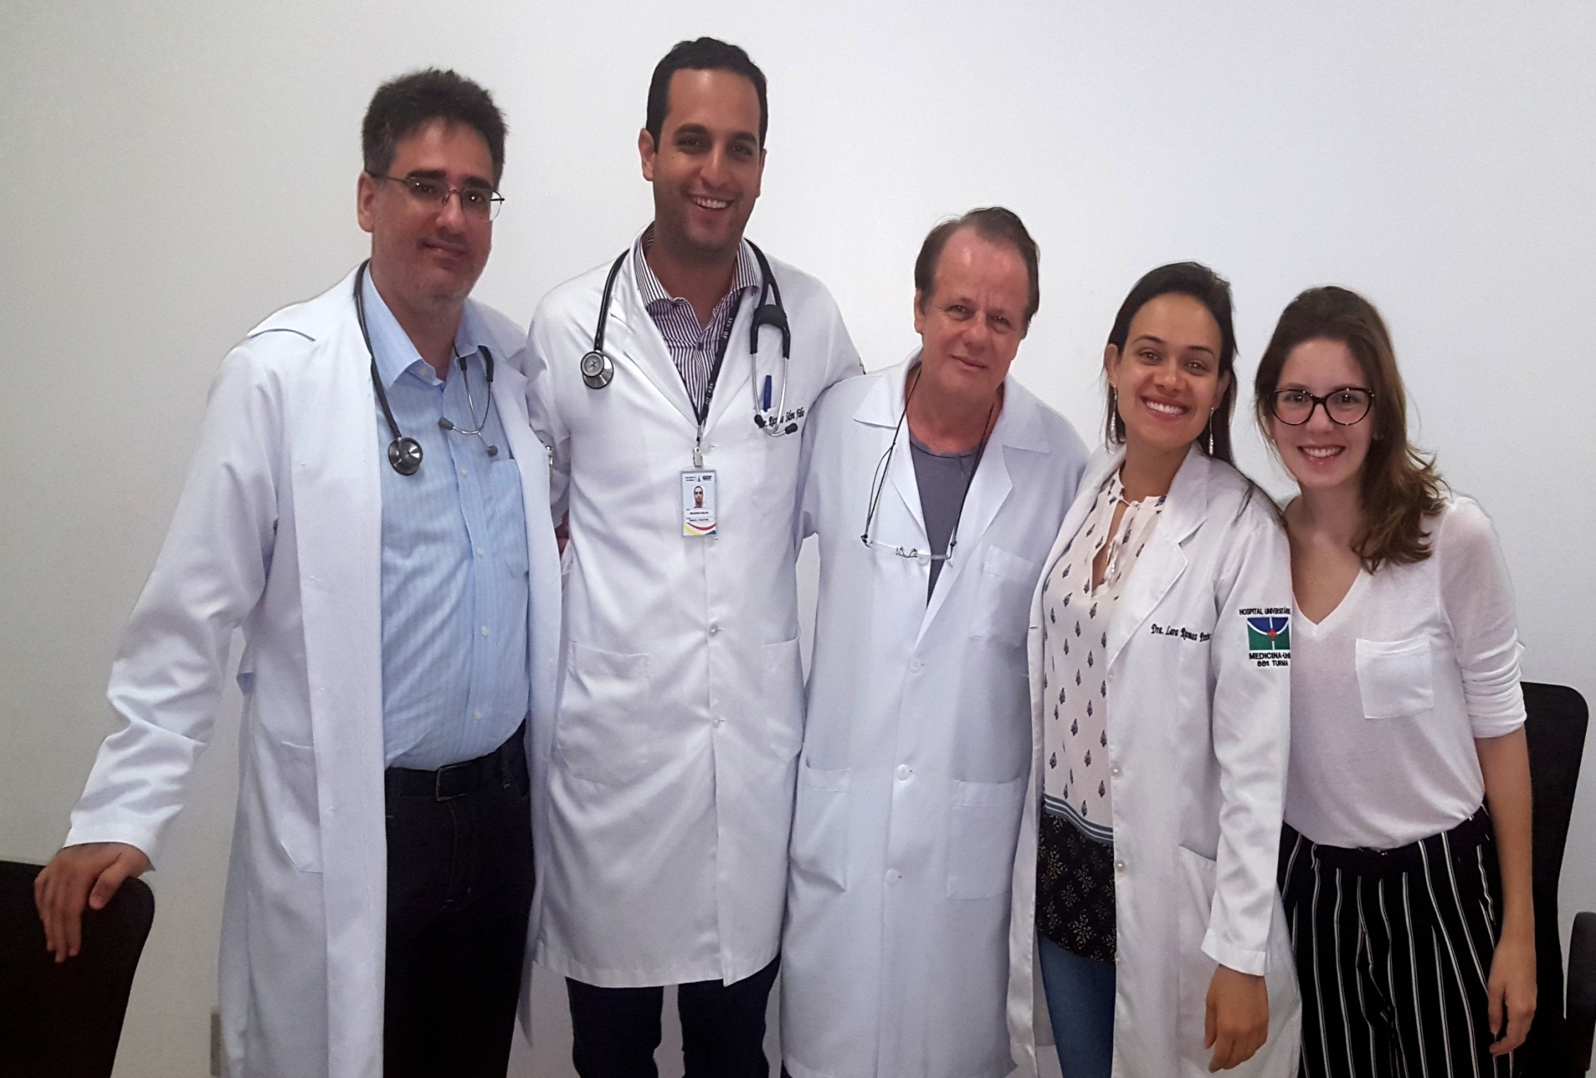
Terapia com óxido nítrico em pré-termos: abordagem racionalizada com base no ecocardiograma funcional neonatal
Apresentação: Ana Luíza R. Diogo e Camila Caetano– R2 de Pediatria –HRAS/ HMIB
Coordenação: Paulo Margotto
Nitric therapy in preterm infants: rationalised approach based on functional neonatal echocardiography.Cheng DR, Peart S, Tan K, Sehgal A.Acta Paediatr. 2016 Feb;105(2):165-71. dói: 10.1111/apa.13238. Epub 2015 Dec 11.PMID: 26450016.Similar articules
A capacidade de resposta ao NOi aumenta com a idade gestacional (IG) e e peso ao nascer, com lactentes> 29 semanas (p = 0,019) ou> 1,000 g (p = 0,001), sendo mais propensos a responder (1).
Em outro estudo retrospectivo em recém-nascidos prematuros ≤34 semanas de IG, e peso ao nascer em respondedores (definidos a priori como redução de 50% do OI) tenderam a ser maiores, mediana de 29 semanas (IQR de 27, 30,5) vs 26,9 semanas (26, 28,1), P = 0,6] e [1279 (1219, 1391) vs 999 g (963, 1101), p = 0,5], respectivamente (2).
Responsíveis tinha uma IO inicial significativamente menor [38,7 (36,1, 42) vs 58 (50,
74), p = 0,02] e um início precoce do NOi [20 (18,6, 25.1) vs 41,1 horas (64, 100.1), p = 0,02].
A mortalidade foi significativamente menor nos responsíveis (25% vs 86%, p = 0,02) (2).
Estes subgrupos devem formar a base para futuras pesquisas como características específicas relacionadas paciente que podem alterar a capacidade de resposta.

Slide 30
Tendências no uso de iNO em recém nascidos prematuros
Apesar da declaração de consenso do NICHD e o recente
comentário da Comissão do feto e recém-nascido (Academia Americana de Pediatria), o uso de NOi em prematuros parece bastante prevalente (6,8).
Clark et at (15) observaram um aumento de 6 vezes (0,3-1,8%) no uso do NOi no pré-termo de 2000 a 2008, com o maior aumento
(0,8-6,6%; ~ 8 vezes) em 23-26 semanas de gestação.
Dados do Research Network NICHD Neonatal observou uma ampla
variação de utilização do NOi nos Centros durante o subsequente anos (2008-2010), variando de 21,9-0,4% (16).

Slide 31
Como racionalizar o uso do iNO?
Definir os subgrupos de prematuros em que o uso de iNO é mais eficaz.
Implementar o Ecocardiograma.
Papel do ecocardiograma funcional:
Fornece um diagnóstico definitivo: identifica o RN que tem a hipertensão pulmonar como patologia predominante e que, por isso, mais se beneficia do uso de NOi.
Tendência de redução no tempo de tratamento: guia o início, o desmame e o término do tratamento.
Criar um protocolo para a Unidade.

Slide 32
Caminhos para o refinamento da abordagem
Á luz do impacto do sistema de pagamento por hora e o uso continuado de iNO em recém nascidos prematuros, é imperativo para os clínicos racionalizar abordagem.
Isto pode ser melhor feito através da implementação de quatro passos importantes:
(1) definir subgrupos de pacientes entre os prematuros, onde o NOi tem se mostrado mais eficaz;
(2) promover o uso de ultrassom de cabeceira para um diagnóstico definitivo, monitorização e desmame;
(3) uma formulação baseada em guideline e
(4) a criação de um programa de gestão

Slide 33
Os autores concluem que esse estudo ajudou a identificar prováveis subgrupos de RN com IG≤ 34 semanas que se beneficiariam do uso de NOi.
A importância do Ecocardiograma para o início, desmame e retirada do NOi
Futuros estudos devem focar na eficácia do NOi em prematuros com diagnóstico de Hipertensão pulmonar confirmada por ecocardiograma.

Slide 34
Fatores que influenciam a tomada de decisão em neonatologia: óxido nítrico inalado em prematuros
Factors influencing decision making in neonatology: inhaled nitric oxide in preterm infants.
Manja V, Guyatt G, Lakshminrusimha S, Jack S, Kirpalani H, Zupancic JAF, Dukhovny D, You JJ, Monteiro S.J Perinatol. 2018 Oct 23. dói: 10.1038/s41372-018-0258-9. [Epub ahead of print]
PMID: 30353082.Similar articules
Os autores estudaram a tomada de decisão em relação ao óxido nítrico inalatório (NOi) em prematuros com Hipertensão Pulmonar (HP).
DESIGN DE ESTUDO:
Foi solicitado aos membros da AAP-Society of Neonatal-Perinatal Medicine e Division-Chiefs para escolher entre três opções de gestão, iniciar o NOi, envolver os pais em tomada de decisão compartilhada ou não considerar NOi em um extremamente prematuro com hipertensão pulmonar seguido de classificação dos fatores que influenciam decisão.
RESULTADOS:
Trezentos e quatro entrevistados (9%) completaram a pesquisa; 36,5% escolheram iniciar o NOi, 42% envolveram os pais e 21,5% não consideraram o NOi. A experiência prévia do profissional, a segurança e os cuidados centrados no paciente foram classificados como superiores pelos que iniciaram ou ofereceram NOi; falta de eficácia e considerações de custo pelos participantes que não escolheram NOi.
CONCLUSÕES:
A maioria dos neonatologistas oferece ou inicia a terapia com NOi com base em sua experiência individual. A minoria que optou por não considerar o NOi atribuiu maior valor à falta de eficácia e custo.
Estes resultados demonstram uma tensão entre evidência e terapia baseada na fisiopatologia / experiência pessoal.

Slide 35
Tratamento com óxido nítrico na Unidade de Terapia Intensiva Neonatal é
associada com maior risco de câncer na infância
Treatment with nitric oxide in the neonatal intensive care unit is associated with increased risk of childhood cancer.Dixon F, Ziegler DS, Bajuk B, Wright I, Hilder L, Abdel Latif ME, Somanathan A, Oei JL.Acta Paediatr. 2018 Dec;107(12):2092-2098. dói: 10.1111/apa.14436. Epub 2018 Jun 27.
PMID: 29873414.Similar articules
Este estudo teve como objetivo determinar se terapias intensivas neonatais aumentam o risco de carcinogênese na infância.
MÉTODOS:
Este estudo utilizou dados de base populacional em 1.072 957 bebês nascidos em New South Wales, Austrália, entre 2000 e 2011 e regressão logística multivariada para examinar quaisquer associações entre terapias usadas na Unidade de Terapia Intensiva Neonatal e diagnósticos de câncer até meados de 2012.
RESULTADOS:
Um total de 1126 de 1 072 957 (0,1%) crianças foram diagnosticadas com câncer. O risco de câncer foi significativamente aumentado por parto prematuro (gestação <37 semanas; odds ratio ajustada (aOR) 1,3 (intervalo de confiança de 95%: 1,0-1,6), peso ao nascer ≥4 kg (aOR 1,4, 1,2-1,6) e parto cesariano (aOR 1.2, 1.1-1.4) Os prematuros extremos (<28 semanas de gestação) tinham maior probabilidade de desenvolver tumores hepáticos (aOR 12.7, 3.3-48.3) que os recém-nascidos a termo, sendo a única terapia utilizada nos cuidados intensivos neonatais independentemente associada.
Um aumento do risco de câncer foi óxido nítrico (aOR 8,6, 4,3-17,4) .Oito dos 790 (1%) lactentes tratados com óxido nítrico desenvolveram câncer (período de gestação 30-41 semanas, idade do diagnóstico de câncer: quatro meses-cinco anos ).

Slide 36
O NOi combina com o oxigênio para produzir espécies reativas de nitrogênio, incluindo trióxido de dinitrogênio e peroxinitrito, que induzem oxidação e estresse nitrosativo que, por sua vez, causa impacto na modificação e reparo do DNA.
Óxido nítrico também promove a carcinogênese pela supressão da apoptose e pela inativação da oncoproteína p53 do tumor supressor.
O papel potencial para o óxido nítrico na promoção do câncer da infância é, portanto, biologicamente plausível, especialmente em recém-nascidos que requerem quantidades de oxigênio para problemas respiratórios graves
CONCLUSÃO:
O tratamento com óxido nítrico foi associado a um maior risco de câncer infantil. Essas descobertas exigem mais pesquisas.

Slide 37

HIPERTENSÃO PULMONAR NO RECÉM-NASCIDO
Paulo R. Margotto (Capitulo do Livro Assistência ao Recém-Nascido de Risco, 4a Edição, 2019, em preparação)
Quanto ao uso do iNO nos RN<34 semanas
Apesar de duas importantes informações, o NOi Consensus Statement, de 2011 e o 2014 report from American Academy of Pediatrics recomendando o não uso do NOi para esta população (não reduz a mortalidade e nem a morbidade), Ellsworth et al , relataram que entre 2009-2013, na rede Pediatrix Medical Group (420571 RN admitidos na UTI), 1576 RN (1,3%) receberam NOi e acreditem, quase a metade (46%) eram bebê <34 semanas de idade gestacional! (entre 23 semanas e 29 semanas, houve um aumento do uso de iNO de 23%!). Por quê será que ocorre este aumento do NOi off-label? Os autores acreditam que a sua utilização é impulsionada pela idéia de que o NOi promove aumento da sobrevivência, apesar das evidências não demonstrarem. O efeito imediato do pré-termo exposto ao NOi é o aumento da saturação de oxigênio.
Os autores especulam que este efeito fisiológico leva muitos neonatologistas atribuir a sobrevivência destes RN, quando na verdade uma série de outros fatores podem ter contribuído. O uso do NOi off-label em 2013 nos EUA gerou um custo em torno de 19 milhões de dólares! Especificamente os autores não puderam determinar as razões pelas quais os neonatologistas iniciaram o NOi off-label (por exemplo, prevenção da displasia broncopulmonar, terapia de resgate em insuficiência respiratória, hipertensão pulmonar, hipoplasia pulmonar).
Os presentes autores concluem que apenas estudos prospectivos cuidadosamente projetados irão responder quais prematuros podem se beneficiar do tratamento com NOi. Comentando este estudo, este alto uso de iNO off-label pode ser pela visão de que a evidência não é generalizada a uma situação particular e o mais provável, prevalece o instinto dos intensivistas neonatais para tentar normalizar a fisiologia quando confrontados com um bebê hipóxico ventilado. O iNO é usado primariamente como vasodilatador pulmonar e muitos pré-termos frequentemente tem hipertensão pulmonar não reconhecida. A hipertensão pulmonar do pré-termo geralmente é secundária à patologia pulmonar parenquimatosa, explicando o impacto limitado do NOi nestes pacientes. No entanto, existem alguns grupos de prematuros em que a hipertensão pulmonar grave é quase universal, particularmente nos nascidos após prolongado oligohidrâmnio (estes podem responde agudamente ao NOi).
A capacidade de resposta ao NOi aumenta com a idade gestacional (IG) e peso ao nascer, sendo os mais responsíveis aqueles com IG > 29 semanas ou >1000g, segundo estudo recente de Cheng DR et al.
O uso do NOi no prematuro deve ser feito com muito critério, devido ao risco de sangramento e da possibilidade de hemorragia intraventricular (talvez o NOi interfira na agregação plaquetária, podendo piorar o quadro de distúrbio de coagulação)

Slide 38
Portanto...
Os autores descreveram um caso de um recém-nascido pré-termo, nascido com 30 semanas + 1 dia de idade gestacional, com hipertensão pulmonar grave tratada com óxido nítrico inalatório (NOi) por 50 horas sendo extubada em 60 horas. Os autores desse estudo não excluem a possibilidade do ibuprofeno usado no fechamento do canal arterial ter sido a causa da hipertensão pulmonar! O papel do NOi nos pré-termos não está bem claro, no entanto estudos mostraram ser eficaz como terapia de resgate em situações de hipertensão pulmonar grave. Parece que a resposta ao NOi melhora significativamente com o aumento da idade gestacional: neonatos nascidos ≥29 semanas apresentam uma resposta significativamente maior em comparação aos neonatos <29 semanas. Essa terapia não deve ser usada de forma rotineira e quando o fizer, com cautela. Dani C et al sugerem que em uma situação com FiO2 >0,65, com diagnóstico ecocardiográfico da hipertensão pulmonar e o peso ao nascer >750 grama,s independentemente predizem um efeito benéfico do NOi em bebês muito prematuros com doença da membrana hialina. o NOi Consensus Statement, de 2011 e o 2014 report from American Academy of Pediatrics recomendam o não uso do NOi para esta população (não reduz a mortalidade e nem a morbidade). O uso do NOi off-label (em prematuros) em 2013 nos EUA gerou um custo em torno de 19 milhões de dólares! A hipertensão pulmonar do pré-termo geralmente é secundária à patologia pulmonar parenquimatosa,explicando o impacto limitado do NOi nestes pacientes. No entanto, existem alguns grupos de prematuros em que a hipertensão pulmonar grave é quase universal, particularmente nos nascidos após prolongado oligohidrâmnio (estes podem responde agudamente ao NOi).Como racionalizar o uso do NOi? Definir os subgrupos de prematuros em que o uso de NOi é mais eficaz (>=29 semanas) e implementar o Ecocardiograma funcional (esse fornece um diagnóstico definitivo: identifica o RN que tem a hipertensão pulmonar como patologia predominante e que, por isso, mais se beneficia do uso de NOi). Ziegler DS et al relataram aumento significativo do risco de câncer infantil (4meses-5 anos) com o uso do NOi (8,6 vezes mais). Os resultados do estudo de Manja V (2018) avaliando a tomada de decisões dos Neonatologistas em relação ao uso do NOi nos pré-termos demonstram uma tensão entre evidência e terapia baseada na fisiopatologia / experiência pessoal.
Paulo R. Margotto

Slide 39

OBRIGADO!
Dra. Maria Eduarda
Staffs e Residentes da Unidade de Neonatologia do Hospital Materno Infantil de Brasília
22 de agosto de 2018

